Slide 1
Audit Carrefour
Magasin: LAC 2
Le 11/06/2020
Dr Mejed Heni
M. Wissem Zanned

Slide 2
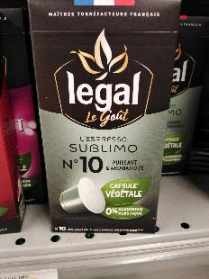
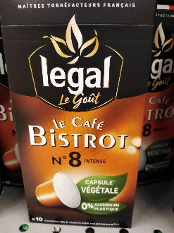
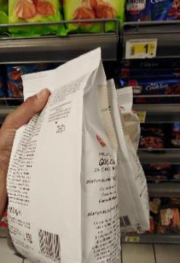
PGC: Des lots de café et de biscuits n’étaient pas étiquetés en langue arabe

Slide 3
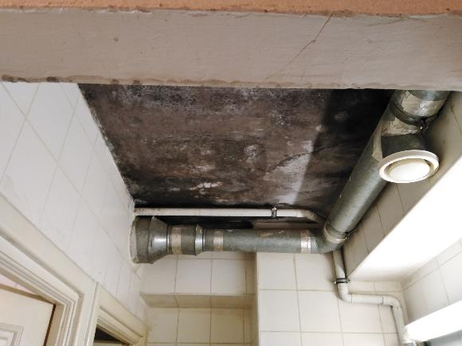
Sanitaires des femmes: noircissement du plafond en raison de l’humidité

Slide 4
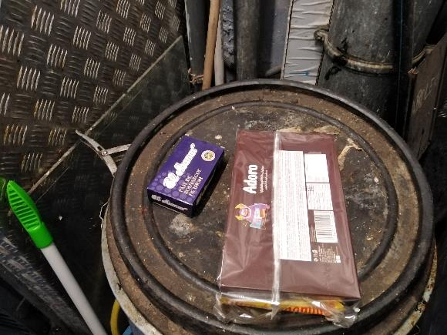
Poubelles: certains produits n’étaient pas détruits

Slide 5
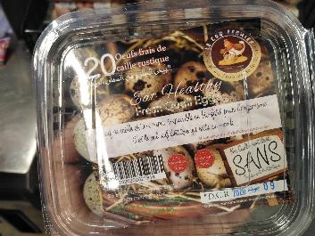
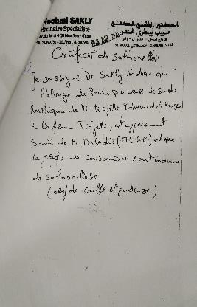
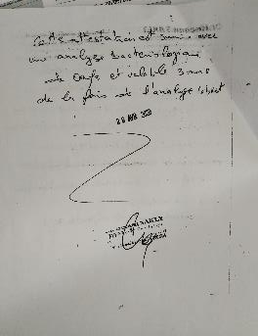
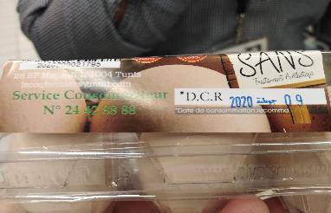
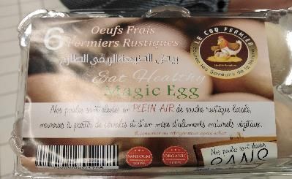
Charcuteries et fromages:
Exposition d’œufs fermiers avec étiquetage non conformes
Le certificat de salubrité a une validité de 3 mois pour des produits de 3 semaines

Slide 6
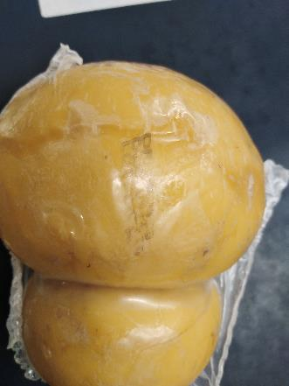
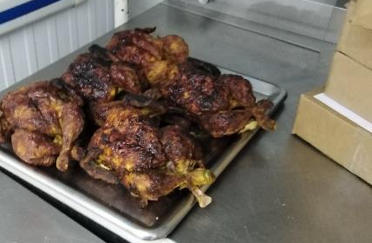
Traiteur: les produits casse de la veille n’étaient pas identifiés
Fromages: produits avec DLC illisible

Slide 7
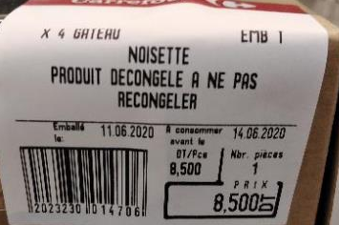
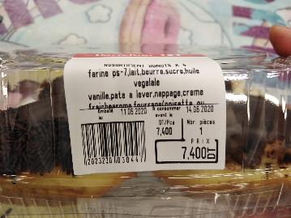
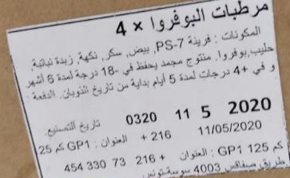
Pâtisserie: L’étiquetage Carrefour est différent de celui du fournisseur sur la durée de décongélation. De plus l’étiquetage Carrefour ne permet pas d’afficher la liste des ingrédients en entier

Slide 8
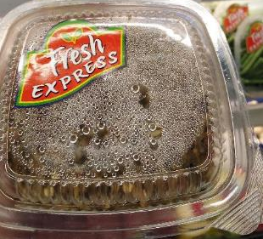
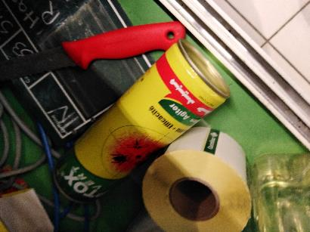
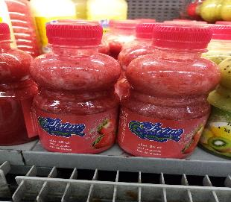
Fleg: Signe de rupture de la chaîne du froid sur une barquette de salade grillée
Utilisation d’insecticide sous pression.
Au moins 5 flacons de jus de fraises étaient sans étiquetage des DLC

Slide 9
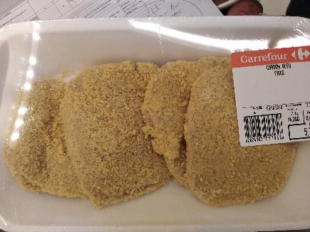
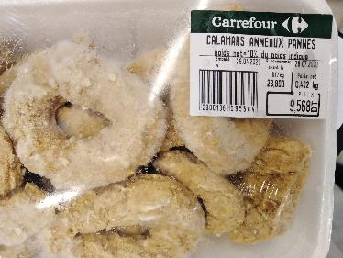
Poissonnerie et boucherie: L’étiquetage des produits panés ne mentionne pas les ingrédients

Slide 10
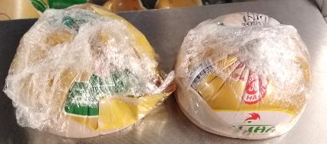
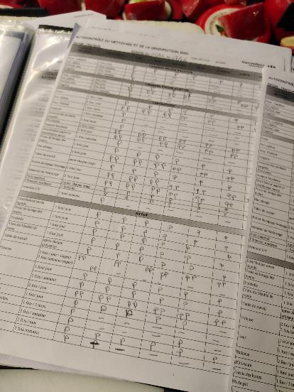
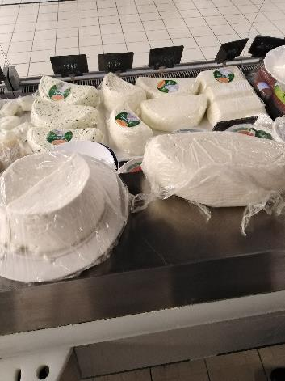
Charcuterie: Le contrôle n’est pas quotidien
Produits exposés non identifié par la date d’entame

Slide 11
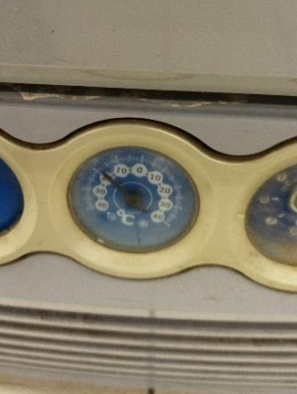
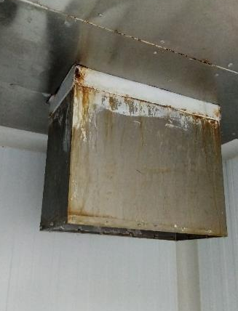
Poissonnerie: Le thermomètre de l'armoire d'exposition des produits surgelés est hors service.
Développement de rouille sur la machine à glace.

Slide 12
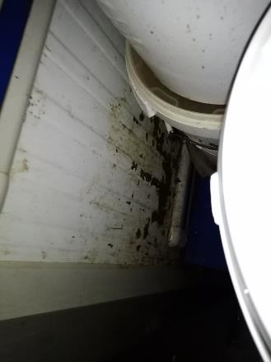
Olives, épices et condiments: Oxydation des parois de la chambre froide.

Slide 13
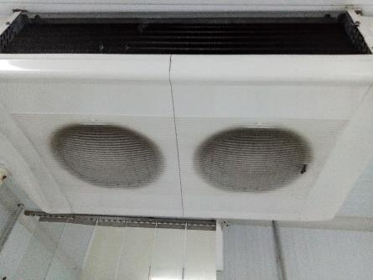
Boucherie: Présence de piqûres de moisissures sur l’évaporateur.

